Slide 1
Komunikacja pomiędzy luźno powiązanymi komponentami
Mateusz Sionkowski

Slide 2
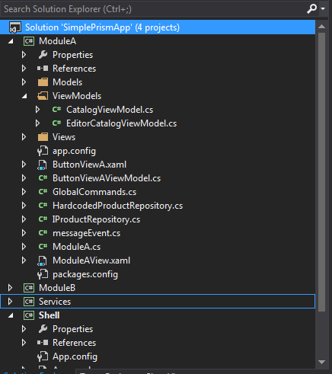

Slide 3
Modułowość
Modułowość w przypadku dużych projektów
Buduje się osobne, względnie samodzielne moduły
Między modułami zachodzi komunikacja
Komunikacja ta nie powinna być zorganizowana przez statyczne referencje

Slide 4
Luźne powiązania
Są wymuszone przez występowanie kilku projektów w jednym assembly
Ułatwiają testowanie aplikacji

Slide 5
Luźne powiązania w Prism
Solution commanding
Region context
Shared services
Event aggregation

Slide 6
Solution Commanding
Stosowane głównie w przypadku odpowiedzi na akcję użytkownika – np. kliknięcie
WPF stosuje RoutedCommand, które jest ograniczone jedynie do aktywnych elementów
Jeśli musimy nawiązać kontakt z niepowiązanymi i nieaktywnymi elementami stosuje się DelegateCommand i CompositeCommand.
Pozwala to na obsługiwanie zdarzenia np. w ViewModelu nieprzypisanym do danego widoku

Slide 7
Solution Commanding
Wykorzystywane głownie do komunikacji wewnątrz modułów, lecz możliwe jest zawarcie DelegateCommand lub CompositeCommand w Shell’u komend o znaczeniu wspólnym dla całej aplikacji

Slide 8
Delegate Command
private readonly ICommand command;
command = new DelegateCommand(metoda);

Slide 9
Composite Command
private readonly CompositeCommand saveAllCommand;
this.saveAllCommand = new CompositeCommand();
saveAllCommand.RegisterCommand(new SaveProductsCommand());
saveAllCommand.RegisterCommand(new SaveOrdersCommand());

Slide 10
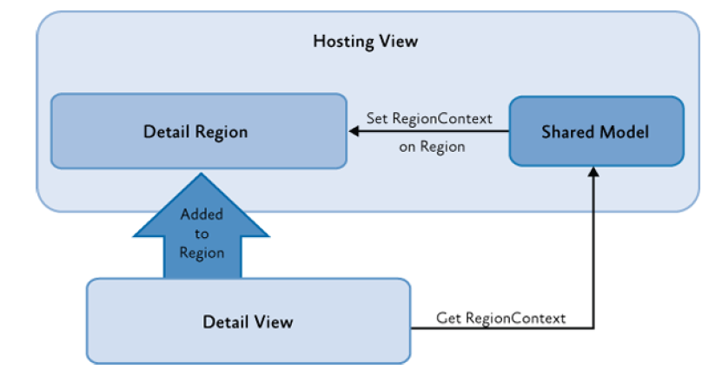
Region Context

Slide 11
RegionContext
Prism wykorzystuje RegionContext do udostępniania obiektów pomiędzy hostem regionu a wszystkimi widokami wewnątrz regionu
RegionContext można zawiązać zarówno w XAML jak i w kodzie a konsumpcja RegionContext zachodzi w widoku.

Slide 12
Shared Services
Inne podejście do komunikacji między modułami
Moduły mogą podłączać swoje usługi do mechanizmu ServiceLocator.
Obiekt wymieniany jest zwykle poprzez interfejsy znane dla obu stron

Slide 13
Event Aggregation
Prism posiada mechanizm wymiany informacji poprzez zdarzenia nadal unikając sztywnych powiązań
EventAgregator to system elementów publikujących (publisher) i pobierających (subscriber) informacje
Rozwiązanie jest o tyle elastyczne, że daną informację może pobierać wiele odbiorców jak i nadawana może być przez różnych nadawców

Slide 14
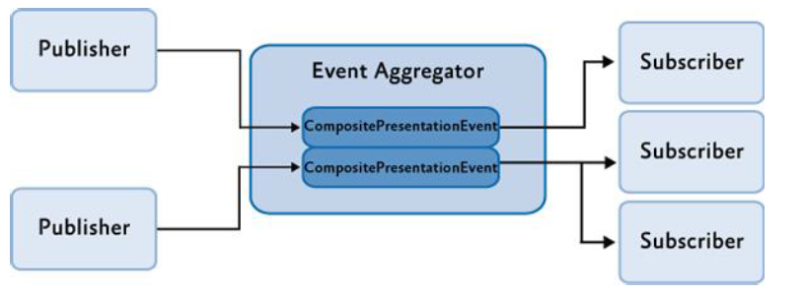
Event Aggregator

Slide 15
Tworzenie nowego zdarzenia
public class PubSubEvent<TPayload> : EventBase

Slide 16
Rozgłoszenie nowego zdarzenia
eventAggregator.GetEvent<event>().Publish("STOCK0");

Slide 17
Subskrypcja do zdarzenia
eventAggregator.GetEvent<event>()
.Subscribe(metoda);

